Slide 1
Introduction à la Cryptographie
Concepts Clés et Technologies

Slide 2
Sommaire
01
Qu’est-ce que la Cryptographie ?
05
Cipher Block
09
La cryptographie aujourd’hui
02
06
SKC (AES)
10
Conclusion
Petit bout d’histoire
03
Son importance
07
AKC (RSA)
04
Les différents types
08
Protocoles SSL/TLS

Slide 3
Qu’est-ce que la cryptographie ?
Définition : Ensemble des proceeds visant à crypter des informations pour en assurer la confidentialité entre l’émetteur et le destinataire.
Cipher = Cryptogramme
Plaintext = texte clair
Ciphertext = texte chiffré
Notes:
Plaintext = texte clair ciphertext = texte crypté

Slide 4
Petit bout d’histoire
-1900
Egypte ancienne
Certains experts affirme que la cryptographie est apparue peu de temps après l’invention de l’écriture.
-100
Empire Romain
Julius Caesar était connu pour utilizer une forme de cryptographie pour le transport de message à ses generaux au front. Ce chiffrement par substitution est aujourd’hui appelé “Chiffrement de Caesar”.
16ème
Blaise de Vigenère a créé un chiffrement où chaque lettre avait sa propre clé.
K = CRYPTOCRYPTO
M= BONNEJOURNEE
C= DFLCGXQLQRXS
Moyen-Âge
20ème
Contemporain
Jusqu’à la deuxième guerre mondiale les méthodes de cryptages étaient principalement utilisées au niveau militaire mais les techniques ont commencées à attirer les commercants pour protégers leurs données des concurents. En 1970 IBM s’est attardé à la question et a formé un “crypto group” qui a créé le chiffrement “Lucifer” aujourd’hui appelé “DES”.

Slide 5
Substitution
Type
Description
K = CRYPTOCRYPTO
M= BONNEJOURNEE
C= DFLCGXQLQRXS
Permutation
Secretmessage
Secr
Etme
Ssag
e
Ssag_secr_etme_e

Slide 6
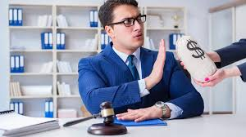
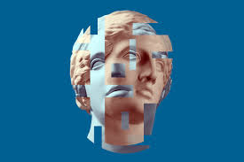
Son importance
Confidentialité
Intégrité
Authentification
Assurer que l’information soit accessible seulement par ceux dont l’accès est autorisé
Garantir que les données soient non altérées et precise.
Vérifie l’identité des différentes personnes impliquées dans la communication
Notes:
Non-repudiation

Slide 7
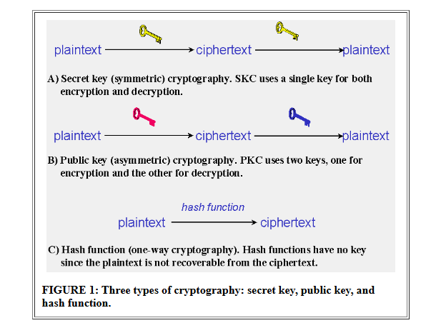
Les différents types
Type
Description
Secret Key Cryptography (SKC)
Utilise la même clé pour le chiffrement et déchiffrement. Priorise la confidentialité. Très rapide.
Public Key Cryptography (PKC)
Utilise une clé au chiffrement et une autre clé pour déchiffrer. Priorise l’authenticité, la non-repudiation et l’échange de clé.
Hashage
Utilise une transformation mathématique de chiffrement. Priorise l’intégrité du message.

Slide 8
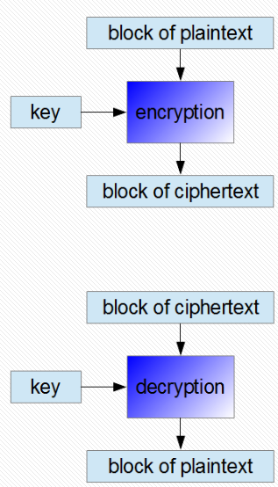
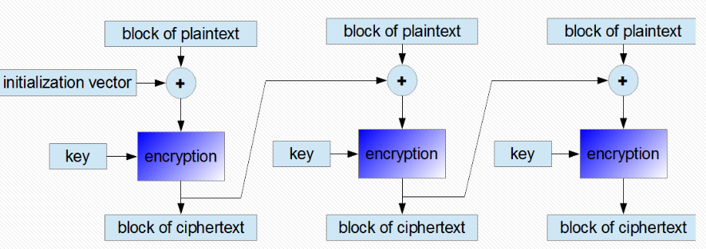
Cipher Block
ECB (Electronic Codebook)
CBC (Cipher-Block Chaining)
Type
Description
Public Key Cryptography (PKC)

Slide 9
SKC – Advanced Encryption Standard
Description
Particularité
Exemple
AES est un algorythme de chiffrement symétrique qui chiffre les données en bloc de taille fixe. Créé sur base de plusieurs algorythme à la suite d’une “competition” pour élire un standard de chiffrement.
Bloc : 128 bits
Clé : 128, 192 ou 256 bits
Opère sur plusieurs tours : 10, 12 ou 14 suivant la clé
Cryptage de fichier
Cryptage de données au repos
Sécurisation de protocole de communication (Ipsec)

Slide 10
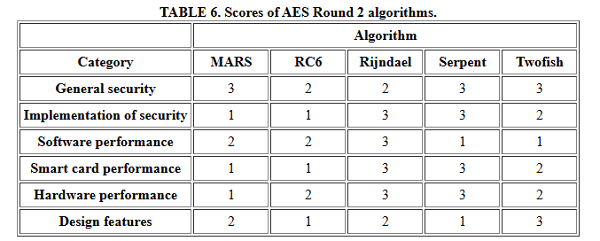
Notes:
Joan Daemen et Vincent Rijmen.

Slide 11
PKC – Rivest-Shamir-Adleman
Description
Particularité
Exemple
RSA est une algorithme de cryptage utilisé surtout pour transmettre des données de façon sécurisée.même si aujourd’hui il est surtout utilisé pour crypter la transmission de clé.
Bloc : 128 bits
Clé : 1024, 2048 et 4096 bits
Chiffrement des données
Authentification
Etablissement de clés

Slide 13
Protocole SSL/TLS
Description
Particularité
Exemple
SSL et son succeseur TLS ont été créés pour sécuriser les communications vers les protocoles comme HTTP. SSL utilise des clés RSA et des certificats X.509 lors du handshake avec le server cible.
Assure l’authentification des personnes impliquées
Combine PKC/SKC pour sécuriser les sessions
Protège les informations pendant les transactions en ligne
Secure le traffic web
Securité des emails
Notes:
E-commerce, HTTPS, SMTPS

Slide 14
La Cryptographie aujourd’hui
La cryptographie quantique ouvre aujourd’hui beaucoup de possibilité. Autant au niveau du chiffrement qu’au déchiffrement. Un ordinateur “standard” ne connait que des valeurs de 0 et 1. Alors qu’un ordinateur quantique (qui lui stock les données sur des électrons et photons ce qui permet d’encoder des données dans des états différents).
Notes:
Standard => deux bits ont donc 4 valeurs différentes (00,01,10,11)

Slide 15
Conclusion
L’enjeu de la cryptographie est de créer des clés toujours plus longues pour qu’elle soit décrypter le moins rapidement possible.
A l’heure actuelle même si les ordinateurs quantique permettent des calculs plus rapides les clés sont toujours assez longues que pour être qualifiée de “safe”.

